Slide 1
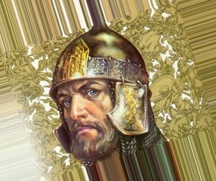
КНЯЗЬ АЛЕКСАНДР НЕВСКИЙ
Презентация, для обучающихся по общеобразовательной общеразвивающей программе «Древо Жизни», 3год обучения
Педагог: Татуйко И.Н.

Slide 2
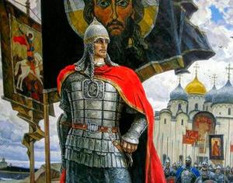
ЦЕЛЬ: изучение биографии и деятельности князя Александра Ярославича

Slide 3
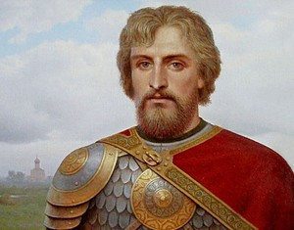
БИОГРАФИЯ В ДАТАХ
РОДИЛСЯ:
13 мая 1221 г.
УМЕР:
14 ноября 1263г.
ГОДЫ ПРАВЛЕНИЯ:
1230 – 1263гг.

Slide 4
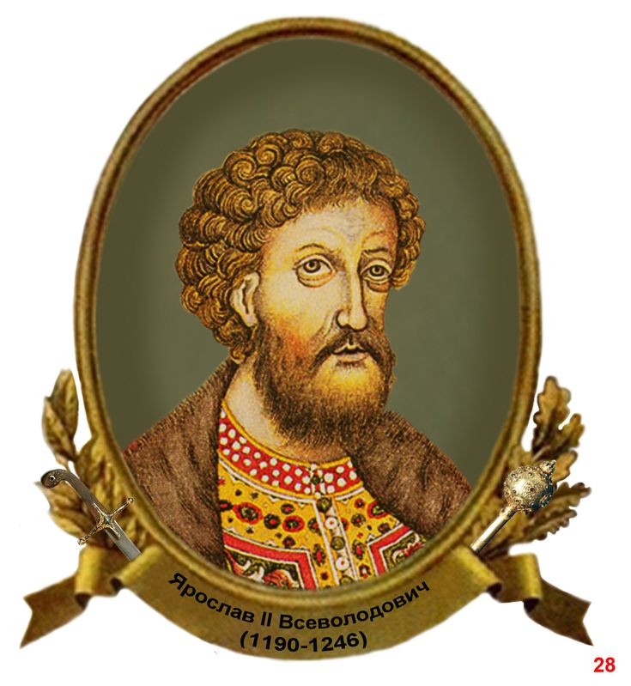
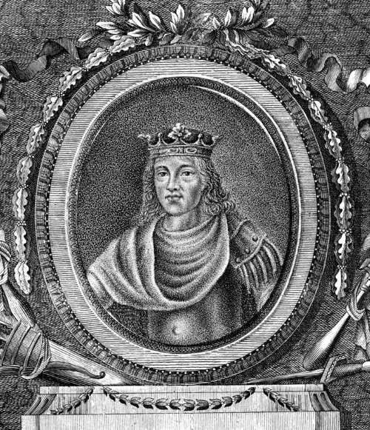
РОДИТЕЛИ
ОТЕЦ:
Ярослав Всеволодович
МАТЬ:
Ростислава Мстиславна

Slide 5
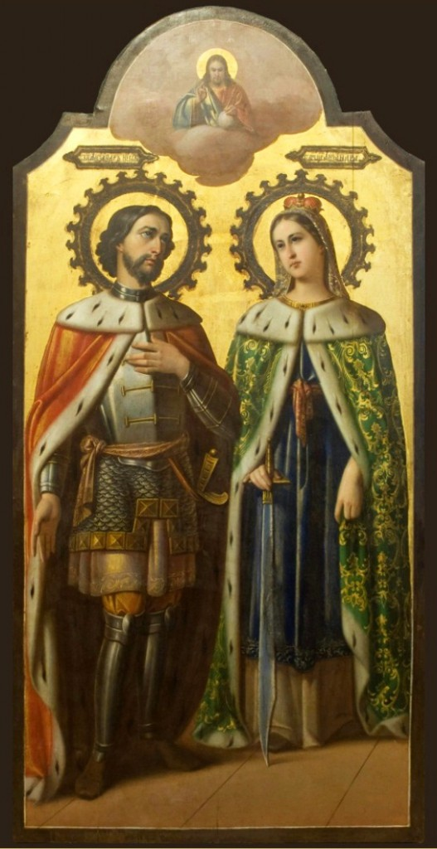
СЕМЬЯ. ЖЕНА
В 1239 году князь обрёл семейное счастье в Торопце с княжной Александрой Полоцкой. Венчание прошло в храме святого Георгия

Slide 6
СЕМЬЯ. ДЕТИ
Василий – 1240 год;
Дмитрий – 1250 год;
Андрей – 1255 год;
Даниил – 1261 год;
Евдокия (дата рождения не установлена)

Slide 7
ДЕТСТВОИ ОТРОЧЕСТВО АЛЕКСАНДРА
Детство мальчика прошло в Переяславле-Залесском, но длилось оно недолго. Уже в 9 лет Александр был отправлен править Новгородом вместе с братом Фёдором.
В 1233 году Федор скончался, а ещё через три года Ярослав. Александр уже в 15 лет стал единоличным правителем Новгорода

Slide 8
НЕВСКАЯ БИТВА
Невская битва произошла в 1240 году на берегу реки Невы. Сражение шло против шведов, которые хотели захватить Псков и Новгород.

Slide 9
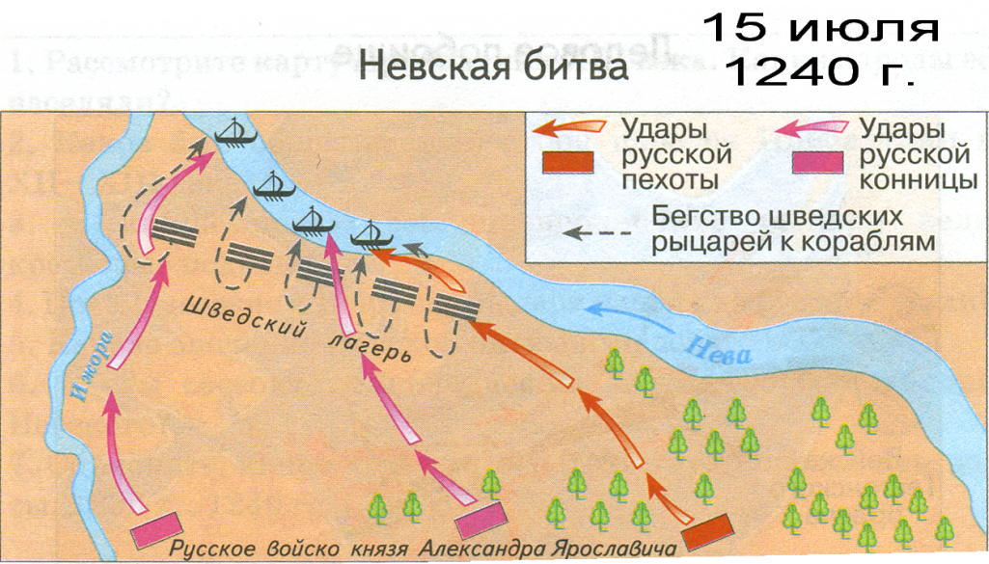

Slide 10
ПРОТИВНИКИ НЕВСКОГО
В 1241 году на территорию Новгорода вторгся Ливонский орден, состоящий из немецких и датских войск. Новгородцы были вынуждены обратиться за помощью к князю. Александр не подвёл – придя со своим войском, он освободил захваченные Ливонским орденом города, а затем повёл свои отряды к вражеской границе. Там, на Чудском озере, и состоялась решающая битва.

Slide 11
ЛЕДОВОЕ ПОБОИЩЕ
5 апреля 1242 года на льду Чудского озера встретились войска Александра Невского и Ливонского ордена. Благодаря хитроумной тактике князя вражеские войска были окружены с флангов и разбиты. Остатки отрядов попытались скрыться с места сражения, убегая по замёрзшему озеру. На протяжении 7,4 км их преследовали княжеские войска

Slide 12
ОТНОШЕНИЯ НЕВСКОГО С ЗОЛОТОЙ ОРДОЙ
В 1247 году после смерти Ярослава Всеволодовича Александр поехал с визитом к ордынскому хану Батыю. Переговоры прошли успешно, поэтому князь получил в управление Киевское княжество, а его брат Андрей город Владимир.
Три раза Александр Невский отправлялся в Золотую Орду, решал вопросы переписи населения на Руси и дани.

Slide 13
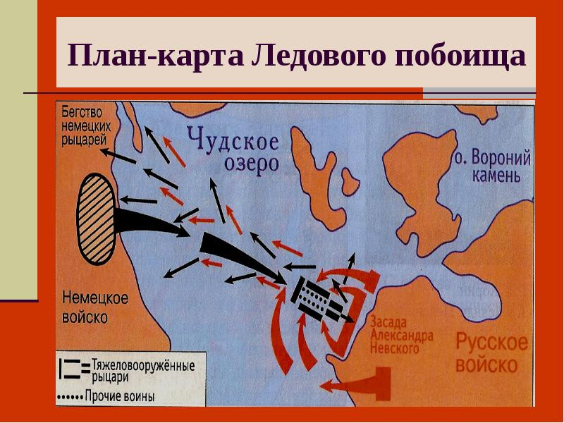

Slide 14
СМЕРТЬ КНЯЗЯ
Во время очередного визита к татаро-монголам, который состоялся в 1262 году, князь Александр Невский сильно заболел. К моменту возвращения на родину его состояние было совсем тяжёлым. Перед смертью князь успел принять православие под именем Алексия. Его жизнь завершилась 14 ноября 1263 года, похороны прошли во Владимирском Рождественском монастыре

Slide 15
ИНТЕРЕСНЫЕ ФАКТЫ
- Самые значительные победы были одержаны Александром в молодости. Например, Невскую битву он выиграл в двадцатилетнем возрасте, а Ледовое побоище – в 22 года.
- Ни одно сражение с участием этого великого полководца не было проиграно.
- Невский стал единственным правителем, кто не стал подстраиваться под католическую церковь.
- В 1547 году Александр Невский был канонизирован Русской православной церковью.

Slide 16
ИНТЕРЕСНЫЕ ФАКТЫ
- До наших дней не дошёл ни один портрет великого полководца, сделанный при жизни. Поэтому на ордене Александра Невского изображён актёр, сыгравший роль князя в одноимённом фильме.

Slide 17
Выводы:
- Александра стали называть Невским, благодаря битве на Неве. Это сражение принесло князю всемирную известность;
Александр Невский был хорошим политиком. Он понимал, что у Руси не было ресурсов бороться на два фронта: рыцари Запада и татаро-монголы. Политика в отношении Золотой Орды была соглашательская (многие русские люди обвиняли князя за это);
Князь был великим полководцем, который многое сделал для защиты своей Родины.

Slide 18
СПАСИБО ЗА ВНИМАНИЕ!

